Slide 1
Introduction to Database Systems Chapter 1
Notes:
The slides for this text are organized into chapters. This lecture covers Chapter 1.
Chapter 1: Introduction to Database Systems
Chapter 2: The Entity-Relationship Model
Chapter 3: The Relational Model
Chapter 4 (Part A): Relational Algebra
Chapter 4 (Part B): Relational Calculus
Chapter 5: SQL: Queries, Programming, Triggers
Chapter 6: Query-by-Example (QBE)
Chapter 7: Storing Data: Disks and Files
Chapter 8: File Organizations and Indexing
Chapter 9: Tree-Structured Indexing
Chapter 10: Hash-Based Indexing
Chapter 11: External Sorting
Chapter 12 (Part A): Evaluation of Relational Operators
Chapter 12 (Part B): Evaluation of Relational Operators: Other Techniques
Chapter 13: Introduction to Query Optimization
Chapter 14: A Typical Relational Optimizer
Chapter 15: Schema Refinement and Normal Forms
Chapter 16 (Part A): Physical Database Design
Chapter 16 (Part B): Database Tuning
Chapter 17: Security
Chapter 18: Transaction Management Overview
Chapter 19: Concurrency Control
Chapter 20: Crash Recovery
Chapter 21: Parallel and Distributed Databases
Chapter 22: Internet Databases
Chapter 23: Decision Support
Chapter 24: Data Mining
Chapter 25: Object-Database Systems
Chapter 26: Spatial Data Management
Chapter 27: Deductive Databases
Chapter 28: Additional Topics

Slide 2
What Is a DBMS?
A very large, integrated collection of data.
Models real-world enterprise.
Entities (e.g., students, courses)
Relationships (e.g., Madonna is taking CS564)
A Database Management System (DBMS) is a software package designed to store and manage databases.

Slide 3
Why Use a DBMS?
Data independence and efficient access.
It handles data rep., storage, retrive.
Reduced application development time.
Support important func. that are common many applications.
Data integrity and security.
Salary check for budget overcome
Uniform data administration.
Management of data accessed by several users
Concurrent access, recovery from crashes.
Schedule concurrent acces,
Notes:
3

Slide 4
Why Study Databases??
?
Shift from computation to information
at the “low end”: scramble to webspace (a mess!)
at the “high end”: scientific applications
Datasets increasing in diversity and volume.
Digital libraries, interactive video, Human Genome project, EOS project
... need for DBMS exploding
DBMS encompasses most of CS
OS, languages, theory, “A”I, multimedia, logic

Slide 5
Veri Modelleri
Veri modeli, üst-seviyede verinin tanımlanmasına ilişkin kurallar bütünüdür.
Veri modelleri sadece tanımlamada değil, aynı zamanda kullanıcının veri ekleme, silme, güncelleme, arama gibi veri iletişim operasyonlarıda da kavramsal bir taban teşkil eder
Notes:
5

Slide 6
Veri Modelleri
Veri modelleri temel olarak dört sınıfa ayrılmaktadır.
Hiyerarşik veri modeli
Ağ veri modeli
Nesne yönelimli veri modeli
İlişkisel veri modeli
Notes:
5

Slide 7
Hiyerarşik Veri Modeli
Geliştirilen ilk modeldir.
Bilgiler ağaç yapısında saklanır.
Sıralı ve doğrusal erişim gerektiren veri yapısı için kullanılması avantajlıdır.
Günümüzde pek kullanılmamaktadır.
Daha karmaşık bağıntılar gerektiren verilerin depolanmasında yetersiz kalmaktadır. Alt seviyeli varlıklara ait bilgilerin aranması oldukça yavaş kalabilir.

Slide 8
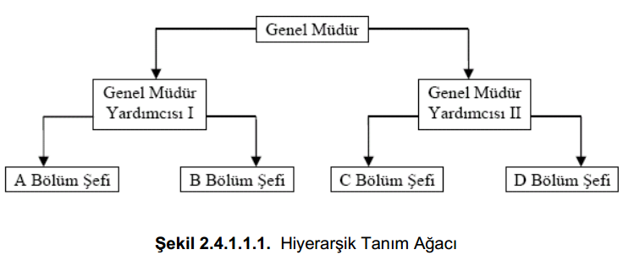
Hiyerarşik Veri Modeli

Slide 9
Ağ Veri Modeli
Verilerin graf şeklinde tutulması temeline dayanır.
Karışık veri bağıntılarının daha etkin ifade edilmesi, performansın arttırılması ve veri depolamasına bir standart oluşturulması için geliştirilmiştir.
Ağ veri modeli kullanan sistemler oldukça karmaşık olup veri bağımsızlığı içermezler. Bu nedenle, değişen ihtiyaçlar çoğunlukla veritabanı yapısında değişiklik yapılmasını gerektirir. Bu durum ise sistemin karmaşık olması ve yapısal bağımsızlık içermemesinden dolayı oldukça külfetli ve zordur.

Slide 10
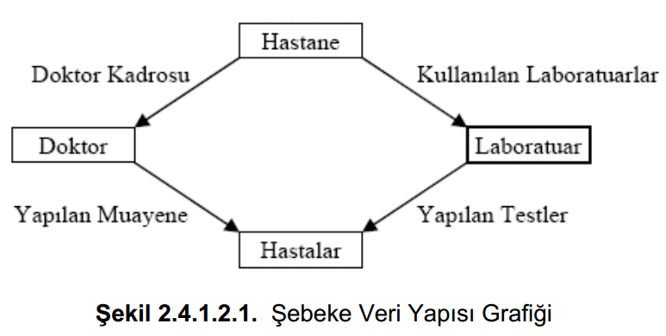
Ağ Veri Modeli

Slide 11
İlişkisel Veri Modeli
Günümüzde en çok kullanılan veri modelidir.
Anlaşılır ve kullanılması kolay bir modeldir.
Yapısal bağımsızlığın sağlanmasına imkan verir.
Zaman içerisinde ortaya çıkabilecek değişikliklere veritabanının adapte edilmesini kolaylaştırır.
Birçok bağıntı tipinin modellenmesine olanak sağlar.
Veritabanının tutarlılığının sağlanmasını kolaylaştırırken veri tekrarını da azaltır.
Depolamanın hem kaliteli veriyi saklayacak hem de daha az alan kullanımı sağlayacak şekilde yapılmasını sağlar.

Slide 12
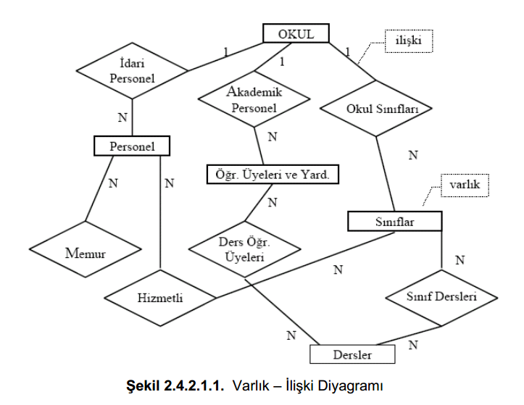
İlişkisel Veri Modeli

Slide 13
Nesne Yönelimli Veri Modeli
İlişkisel veri modelinin aksine herhangi bir sorgulama dili kullanmadan doğrudan nesne yönelimli programlama ortamındaki nesnelerin doğrudan veritabanına kaydedilip, veritabanındaki nesnelerin de nesne yönelimli programlama ortamına getirilmesine imkan sağlar.
Modelinin anlaşılırlığının ve kullanımının zor olması, teknik destek ihtiyacının daha zor karşılanması, sadece belirli sınıf nesne yönelimli programlama dilleri ile kullanılabilmesi gibi dezavantajlarından dolayı ilişkisel veri modeli kadar tercih edilmemektedir.
Notes:
İlişkisel model -> kullanımı basit ve anlaşılır, güçlü sorgulama imkanı sağlar, ilişkisel cebir kapsamında matematiksel bir temele dayanır.
Nesne yönelimli model -> matematiksel bir temele dayanmadığından anlaşılması güç, fakat kalıtımi aşırı yükleme gibi diğer bazı özellikleri içerir.

Slide 14
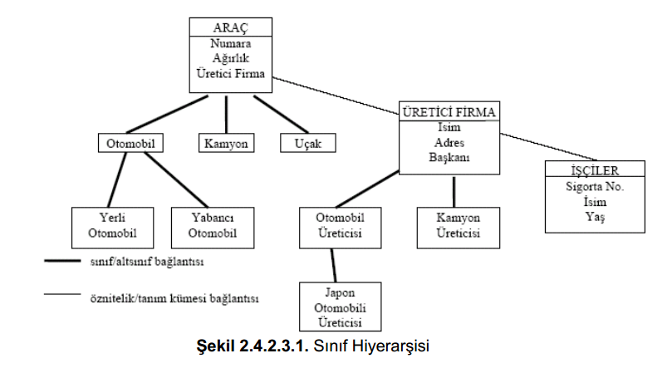
Nesne Yönelimli Veri Modeli
Notes:
Nesne yönelimli-ilişkisel veritabanları, ilişkisel veri modeline resim, video, ses, zaman serileri, oluşturulmuş özel sınıflara ait nesneler, list, set, gibi daha karmaşık tipte verilerinin kaydedilmesine olanak sağlayan yeni veri alanları ve bunlarla ilgili işlevlerin eklenmesiyle oluşur. İlişkisel veri modeli üzerine kurulmuştur.

Slide 15
Levels of Abstraction
Many views(external schema),
Each tailored to a spesific user
Views describe how users see the data.
single conceptual (logical) schema and physical schema.
Conceptual schema defines logical structure
Physical schema describes the files and indexes used.
View 1
View 2
View 3
Conceptual Schema
Physical Schema
Schemas are defined using DDL(data definition language);
data is modified/queried using DML(data managment language).
Notes:
6

Slide 16
Example: University Database
Conceptual schema:
Students(sid: string, name: string, login: string,
age: integer, gpa:real)
Courses(cid: string, cname:string, credits:integer)
Enrolled(sid:string, cid:string, grade:string)
Physical schema:
Relations stored as unordered files.
Index on first column of Students.
External Schema (View):
Course_info(cid:string,enrollment:integer)
Notes:
7

Slide 17
Data Independence
Applications insulated from how data is structured and stored.
Logical data independence: Protection from changes in logical structure of data.
Physical data independence: Protection from changes in physical structure of data.
One of the most important benefits of using a DBMS!

Slide 18
Concurrency Control
Concurrent execution of user programs is essential for good DBMS performance.
Because disk accesses are frequent, and relatively slow, it is important to keep the cpu humming by working on several user programs concurrently.
Interleaving actions of different user programs can lead to inconsistency: e.g., check is cleared while account balance is being computed.
DBMS ensures such problems don’t arise: users can pretend they are using a single-user system.

Slide 19
Eşzaman Kontrolü (Concurrency Control)
Eşzaman kontrolü için
Kilitleme (Lock)
Zaman damgaları (Timestamps)
adı verilen iki farklı yöntem kullanılır.

Slide 20
Kilitleme (Lock)
Bir procesin spesifik bir nesneyi kilitlemesi ve işlemleri tamamladıktan sonra kilidi açması.
İki temel kilit çeşidi vardır:
Paylaşılan kilit (Shared lock): Başka kullanıcının değiştirme işlemine devam ettiği kaynağın okunmayarak değiştirme işleminin tamamlanmasının beklenmesini, okuma esnasında ise başka kullanıcıların okunan kaynağı değiştirmesinin engellenmesini sağlar. Okuma işlemi biter bitmez kaynak üzerindeki kilit açılır.
Özel kilit (Exclusive lock): Başka kullanıcıların kaynağa okuma veya değiştirme amaçlı erişimini engeller. Başka bir kullanıcının eriştiği kaynağa bu kilidin uygulanabilmesi için ilgili kullanıcının erişimini sonlandırması beklenir.

Slide 21
Kilitleme (Lock)
İki aşamalı kilitleme prokolü (Two-phase locking protocol): İşlemlerin kilitleme taleplerini sisteme bildirilmesini koordine etmek amacıyla geliştirilen ve yaygın kullanılan bir protokoldür.
Bu protokole göre herhangi bir işlemin nesneleri kilitlemesi ve kilitlerini açması iki aşamada seri olarak yapılır:
Genişleme aşaması (Expending phase): Sadece nesne kilitlemesine izin verilirken hiçbir kilit serbest bırakılmaz. Bu aşamanın tamamlanmasıyla işlemin tüm verileri temin ettiği sonucuna varılır.
Daralma aşaması (Shrinking phase): Sadeceler nesneler serbest bırakılırken hiçbir yeni kilit talebinde bulunulmaz. Bu aşamanın da bitmesiyle işlemin artık veri modifikasyonu yapmayacağı anlaşılır.
İki aşamalı kilitleme protokolü ile güncelleme problemleri zamanında tespit edilerek geri alma (Rollback) işlemi uygulanabilir.
Ölü kilit (Dead lock)
Notes:
Ölü kilit (Dead lock): İki kullanıcıdan birincisi A, ikincisi B kaynağını kilitlemiş olsun. Birinci kullanıcı, B kaynağını kilitlemek isterse diğer kullanıcının bu kaynağı serbest bırakmasını engelleyecektir. Bu sırada ikinci kullanıcı da A kaynağını kilitlemek isterse, bu durumda her iki kullanıcı da sonsuza giden bir bekleme sürecine girer. Bu duruma VTYS kapsamında ölü kilit adı verilir. VTYS bu tür kilitleri tespit ederek sonlandıracak mekanizmalara sahiptir.

Slide 22
Zaman damgaları (Timestamps)
Zaman damgaları ile yapılan eşzaman kontrolünde ölü kilit oluşmaz.
Değiştirilecek kaynağın okunma ve yazılma zamanları işaretlenerek eşzaman kontrolü yapılır.
İşaretlemede kullanılan zaman damgalarının değerleri birbirinden farklı olup değeri büyük olan küçük olandan sonra üretilir.
Erişilmek istenen her bir nesnenin okunma ve yazılma olmak üzere iki farklı zaman damgası değeri vardır.
Veritabanında çalıştırılan her bir işlem için bir zaman damgası üretilir.

Slide 23
Transaction: An Execution of a DB Program
Key concept is transaction, which is an atomic sequence of database actions (reads/writes).
Each transaction, executed completely, must leave the DB in a consistent state if DB is consistent when the transaction begins.
Users can specify some simple integrity constraints on the data, and the DBMS will enforce these constraints.
Beyond this, the DBMS does not really understand the semantics of the data. (e.g., it does not understand how the interest on a bank account is computed).
Thus, ensuring that a transaction (run alone) preserves consistency is ultimately the user’s responsibility!

Slide 24
İşlem (Transaction)
VTYS’deki işlemler ACID denilen dört temel özelliği sağlamalıdır.
Bölünmezlik (Atomicity)
Tutarlılık (Consistency)
İzolasyon (Isolation)
Devamlılık-Kalıcılık (Durability)
Notes:
Bölünmezlik (Atomicity): İşlemde bulunan veritabanı işlemlerinin tamamı ya başarıyla yapılmalı veya hiçbirisi uygulanmamalıdır. İşlem sonuna kadar gerçekleştirilmelidir.
Tutarlılık (Consistency): İşlem sonucunun tutarlı olması durumu yani veritabanında bulunan kayıtların veritabanı şemasında belirtilen bütünlük kısıtlamalarının tamamını sağlamalıdır.
İzolasyon (Isolation): İşlemin eşzamanlı çalışan başka işlemlerden etkilenmeksizin işlevlerini yerine getirmesi gerektiğidir.
Devamlılık-Kalıcılık (Durability): Sistem arızası yaşansa bile kullanıcının veritabanında yaptığı değişikliklerin kalıcı olması gerektiğidir. Herhangi bir yazılımj veya donanım arızası sonunda veritabanının tutarlı en son kaydedilen haline çevrilebilmesi gerekir.

Slide 25
Scheduling Concurrent Transactions
DBMS ensures that execution of {T1, ... , Tn} is equivalent to some serial execution T1’ ... Tn’.
Before reading/writing an object, a transaction requests a lock on the object, and waits till the DBMS gives it the lock. All locks are released at the end of the transaction. (Strict 2PL locking protocol.)
Idea: If an action of Ti (say, writing X) affects Tj (which perhaps reads X), one of them, say Ti, will obtain the lock on X first and Tj is forced to wait until Ti completes; this effectively orders the transactions.
What if Tj already has a lock on Y and Ti later requests a lock on Y? (Deadlock!) Ti or Tj is aborted and restarted!

Slide 26
Ensuring Atomicity
DBMS ensures atomicity (all-or-nothing property) even if system crashes in the middle of a Xact.
Idea: Keep a log (history) of all actions carried out by the DBMS while executing a set of Xacts:
Before a change is made to the database, the corresponding log entry is forced to a safe location. (WAL(write ahead log) protocol; OS support for this is often inadequate.)
After a crash, the effects of partially executed transactions are undone using the log. (Thanks to WAL, if log entry wasn’t saved before the crash, corresponding change was not applied to database!)

Slide 27
The Log
The following actions are recorded in the log:
Ti writes an object: the old value and the new value.
Log record must go to disk before the changed page!
Ti commits/aborts: a log record indicating this action.
Log records chained together by Xact id, so it’s easy to undo a specific Xact (e.g., to resolve a deadlock).
Log is often duplexed and archived on “stable” storage.
All log related activities (and in fact, all CC related activities such as lock/unlock, dealing with deadlocks etc.) are handled transparently by the DBMS.
Notes:
20

Slide 28
Databases make these folks happy ...
End users and DBMS vendors
DB application programmers
E.g. smart webmasters
Database administrator (DBA)
Designs logical /physical schemas
Handles security and authorization
Data availability, crash recovery
Database tuning as needs evolve
Must understand how a DBMS works!
Notes:
21

Slide 29
Structure of a DBMS
These layers
must consider
concurrency
control and
recovery
A typical DBMS has a layered architecture.
The figure does not show the concurrency control and recovery components.
This is one of several possible architectures; each system has its own variations.
Query Optimization
and Execution
Relational Operators
Files and Access Methods
Buffer Management
Disk Space Management
DB
Notes:
22

Slide 30
Summary
DBMS used to maintain, query large datasets.
Benefits include recovery from system crashes, concurrent access, quick application development, data integrity and security.
Levels of abstraction give data independence.
A DBMS typically has a layered architecture.
DBAs hold responsible jobs and are well-paid!
DBMS R&D is one of the broadest, most exciting areas in CS.

